Slide 1
ウェルビーイング基礎概念の学び用スライド（2025年度版）
【利用上の注意】
・本スライド資料は、ウェルビーイングの学びに関する実践支援を目的として配布しています。
教育目的での使用（学校授業・教員研修・指導案作成等）に限り、非営利の範囲で自由にご活用いただけます。
・資料の一部または全部を無断で転載・複製・配布・販売することは禁止されています。第三者にURLやファイルを共有する際は、著作権に十分ご留意ください。
・本スライドは教育現場での実践に合わせて適宜改変いただけます。ただし、改変後のデータを再配布・公開する場合は、必ず出典を明記し、著作権者の許諾を得てください。
『ウェルビーイング・コンピテンシー 学びの現場に
ウェルビーイングを取り入れるための考え方と実践方法』
著者：平真由子、渡邊淳司、横山実紀
Email: wb-contact@ntt.com
Notes:
利用上の注意

Slide 2
ウェルビーイング基礎概念の学び用スライド（2025年度版）
【更新履歴】
2025年9月10日：『ウェルビーイング・コンピテンシー』の発刊にあわせて公開
Notes:
更新履歴

Slide 3
はじめてのウェルビーイング
１．ウェルビーイングって何だろう？
２．ウェルビーイングっていろいろ！
３．どうしてウェルビーイングが大切？
４．ウェルビーイングのためにできることは？
Notes:
タイトルと目次

Slide 4

１．ウェルビーイングって何だろう？
Notes:
１．サブタイトルスライド：ウェルビーイングって何だろう？
教師：この言葉を知っていますか？ 英語で書くとどのように書くでしょう？
★ここでウェルビーイングについて調べる活動を取り入れることもできます。

Slide 5
Well
ウェルビーイング
Well-being
よい・よく
being
いる・ある・～な状態
Notes:
教師：英語では、このように書きます。
2つの言葉が組み合わされたもので、それぞれ、「Well：よい、よく」 と「Being：いる、ある、状態」を表します。

Slide 6
からだ・こころ・
人とのつながり などを含む、
それぞれの人の
「よく生きるあり方、よい状態」
Notes:
教師： （スライドにあるような言葉）と言うことができます。（学年により、言葉遣いを変えてもOK）
身体・精神・人とのつながりなど、さまざまな側面を含む、それぞれの人のよく生きるあり方、よい状態

Slide 7

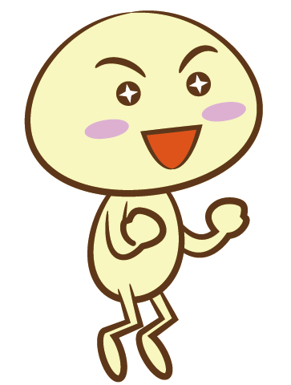

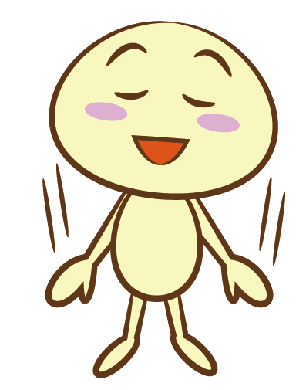
からだ、こころ、人とのつながりなどにおいて
「しあわせだな」と感じる
「いきいきしているな」と感じる
「心地がいいな」と感じる
「ちょうどよい」と感じる
「なんだか、悪くはないな」と感じる
Notes:
教師：もう少しわかりやすく言うと（スライドの言葉を順番に読む）●アニメーションあり
「なんだか、こころの天気がいいな」と感じる時や、こうしたキャラクターがこころの中にいる時だとも言えます。

Slide 8

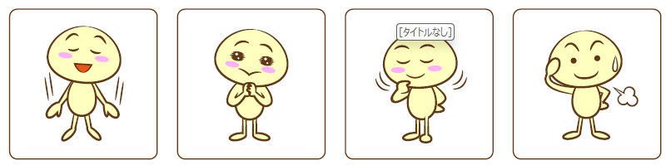
ここ１週間で、
どんな時に“ウェルビーイング”を
感じたか出来事を思い出してみよう！
「しあわせだな！」
「いきいきしている。」
「心地がいいな。」
「ちょうどよい。」
「悪くはないな・・・」
Notes:
教師：では、ここ１週間を振り返って、ウェルビーイングを感じた出来事を思い出してみましょう。（１分間）
「しあわせだな」「いきいきしているな」「心地がいいな」「ちょうどよい」「悪くはないな」と感じたときや、このようなキャラクターがこころにいたときの出来事を思い出してみましょう。
★キャラクターの一覧PDFは ウェブサイトからダウンロード可能（https://socialwellbeing.ilab.ntt.co.jp/tool_measure_wellbeingcard.html）
→この後、ペアやグループで紹介し合う活動を入れるのもよい。何人かの生徒をあてて聞くのもよいでしょう。
★これはウェルビーイングを身近に考えてもらうためのウオーミングアップです。
具体的な出来事と結びつけることで、「こういうことがウェルビーイングなんだ」と、子どもたちがウェルビーイングを実感を持って捉えられることを目的としています。
学級の実態に合わせて、発問や活動内容を変えてください。合計で3分程度で行えるものがよいです。
発問例１：（キャラクターを見せて）どんな時に、このキャラクターがいましたか？
発問例２：この１週間で「いい自分」の時にいたキャラクターはどれか選んでみよう。

Slide 9
ウェルビーイングの出来事の共有
＜ルール＞
・一人が話す時間は1分以内
・話す人はできるだけ具体的に伝える
・聴く人は相手の話を聴くことに集中する
・お互いに話しやすい雰囲気を協力して作る
Notes:
教師：どんな出来事でウェルビーイングを感じたか共有してみましょう。ルールはこの４つです（4つを読み上げる）
＊クラスの実態を見て１分ではなく30秒でもよいでしょう。
＊話すことが苦手な児童生徒や、何を言っていいかわからない児童生徒もいるので、教師が見本を示すのがよいでしょう。

Slide 10

２．ウェルビーイングっていろいろ！
Notes:
２．サブタイトルスライド：ウェルビーイングっていろいろ！
教師：ここまで皆さんが発表してくれたウェルビーイングの出来事はさまざまでした。

Slide 11
人がウェルビーイングだと感じる出来事や場面はいろいろ
あなたはどんな時に、“よい”時間を過ごしたと感じますか？
「自分が成長した！」と感じられたとき（10代男性）
ゆっくりと呼吸を整え目を閉じ、心穏やかな状態になったとき（30代男性）
誰かから感謝の言葉を伝えられて、心が温まる体験をしたとき（20代女性）
何物にも代えがたいとても大切な家族と、一緒にすごしているとき（40代女性）
ボランティアなど、誰かの役に立つ社会貢献の活動をしているとき（50代男性）
大自然に囲まれて、大いなる自然の一部であることを実感したとき（60代女性）
Notes:
・教師：実際、どんな時にウェルビーイングを感じるのか、ウェルビーイングにとって何が大切かは人それぞれです。
例えば、「あなたはどんな時に、“よい”時間を過ごしたと感じますか？」というアンケートを取ると、さまざまな答えが返ってきます。

Slide 12

“わたし”のウェルビーイング
に大切なものはなんだろう？
でも、なかなか、言葉にするのはむずかしい。。。
カードの一覧から
選んでみよう！
Notes:
教師：先ほどは、ウェルビーイングを感じられた出来事を挙げてもらいましたが、“わたし”のウェルビーイングにとって大切な理由や条件をもう少し詳しく考えてみたいと思います。
そこで、ここにある26枚の「わたしたちのウェルビーイングカード」を使って、自分のウェルビーイングにとって大切なもの探しをやってみたいと思います。
カード一覧ダウンロード https://socialwellbeing.ilab.ntt.co.jp/tool_measure_wellbeingcard.html
＊小学校中学年18枚版 小学校高学年から中学生26枚版 高校生以上32枚版がおすすめです。

Slide 13
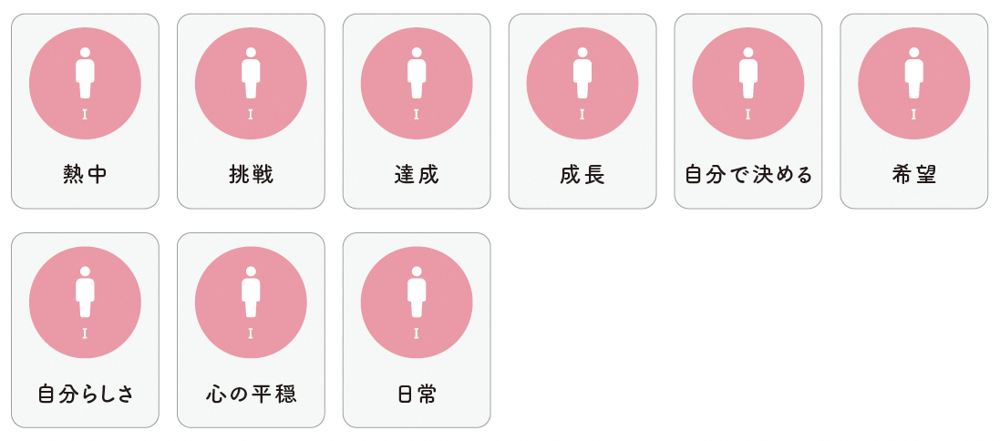
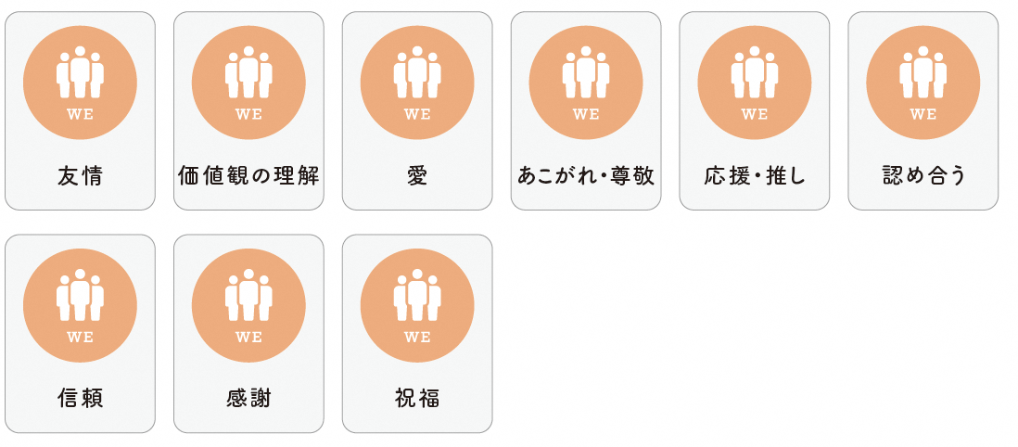
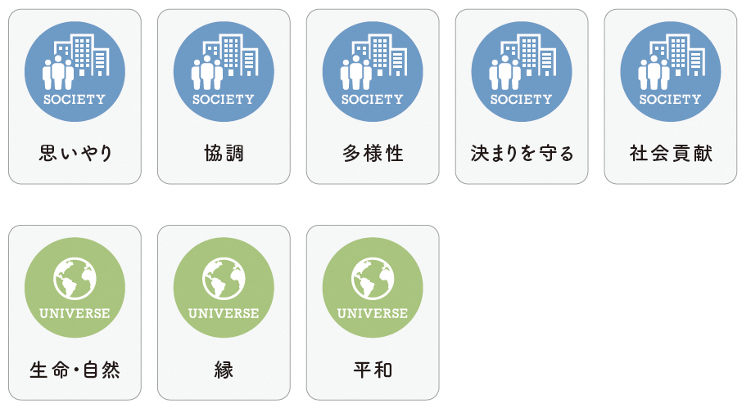
「わたしたちのウェルビーイングカード」エントリー版（26種）
©️NTT
Notes:
教師：この中から、自分のウェルビーイングに大切な言葉を選んでみましょう。難しく考えず、大切だなと思うことを直感で選んでください。

Slide 14
“わたし”のウェルビーイングに大切なものを１枚選ぶ
１枚のカードと選んだ理由やエピソードを記録する
選んだカードと選んだ理由をグループの人に共有する
Notes:
教師：まずじっくりと自分一人で考える時間を1分間とります。まず自分と向き合って、あなたのウェルビーイングに大切なものや必要なものを1つ選んで、理由とあわせて記録してください。
★学年によって時間や枚数の設定は変えてください。
その後、選んだカードと選んだ理由をグループの人と共有します。
＊落ち着いて取り組める雰囲気を作る
＊個人の選択に入る前に、教師のカードを紹介してもよいでしょう。「ちなみに、私は、・・・・・・・・・」

Slide 15
共有タイム
＜ルール＞
１．カードと選んだ理由を１分間で相手に伝わるように話す
＊表情、身振り・手振り、具体的エピソードを入れて伝えましょう
２．聴く人は “傾聴” を意識して話を聴く
Notes:
＜教師が心がけること＞
・生徒が安心して自分自身と向き合える雰囲気を大切にする
・選ぶことが難しい生徒のサポートをする ＊難しい場合は、無理しなくてもよいことも伝える
・選び終わった生徒には、熟考するように伝える。 「本当にそのカードか、もう一度考えてみたらいいよ」「これがないとすごく嫌だなと思うものがあったら、それはあなたにとって大切なものかもしれないよ」などの声かけをする。
・全体を見て、もう少し時間が必要そうな場合は時間を調整する
教師：では今からグループで共有する活動を行います。みんなによってよい時間になるように４つのルールがあります。
●1つ目は、（１つ目を読む）
●２つ目は、（２つ目を読む）

Slide 16

傾聴：相手の話を、相手の立場に立って、
相手の気持ちに共感しながら、
理解しようとすること。
＜ポイント＞
姿勢
相づち
視線
表情
・ありのまま目の前の相手を認める “まるごと”
・相手の立場になって理解しようとする “共感的態度”
・相手が話したくなるような雰囲気を作る “最小限の励まし”
Notes:
・スライドを使って傾聴について説明をする
★話すことが苦手な子もいることを伝え、みんなで話しやすい雰囲気を作ることが大切であることを伝えましょう。

Slide 17
共有タイム
＜ルール＞
１．カードと選んだ理由を１分間で相手に伝わるように話す
＊表情、身振り・手振り、具体的エピソードを入れて伝えましょう
２．聴く人は “傾聴” を意識して話を聴く
３．話し終わったらみんなで拍手をする
４．1分間の質疑応答をして深める
Notes:
教師：●３つ目は（３つ目を読む） ★話を受容したことを示す行動として、ここでは拍手をルールとしましたが、学級の状態や子どもたちの特性にあわせて設定ください。
●４つ目は（４つ目を読む） ★学級の状態によっては４はカットでもよいでしょう。その際に、次のスライドも飛ばします。
教師：何か質問はありませんか？ では順番を決めてください。（順番が決まったことを確認して）では１番の人からお願いします。（教師がタイムキーパーをする）
★学級の実態に応じて順番の決め方は指示するとよいでしょう。
じゃんけんやくじ引き（誕生日がその日に近い人、何かの委員等）でもよいですが、話したい人が立候補してやりやすい順番を合意形成して話し始めることが望ましいです。

Slide 18
よい質問とは何だろう？
相手が自分の考えを詳しく話すきっかけになったり、お互いに新しい視点や気づきを得ることにつながったりする質問
相手が話している時に、簡単なメモをとっておく。
＜ポイント＞
・相手に“配慮”し、聞かれたくないことは質問しない
・相手に“気づき”がある具体的な質問をする
Notes:
スライドを使ってよい質問について説明する
＊質疑応答を入れない場合はこのスライドをカットする

Slide 19
具体的な質問例
・「なぜ～？」「どうして～？」
・「どのようにして～？」
・「もう少し詳しく教えてもらえますか？」
・「その時、どのような気持ちでしたか？」
・「似たようなことは他にもありますか？」
・「もし～だったらどうですか？」
Notes:
＊質疑応答を入れない場合はこのスライドをカットする

Slide 20
共有タイムを通して
どのようなことを感じましたか？
Notes:
教師：お互いの話を聞いてどのようなことを感じましたか？
★児童生徒が感じたことを板書する
★児童生徒の意見に対して、問い返しをしたり、共感を確認したりしながら、気づきを深めたり、広げたりしていくといいでしょう。

Slide 21

３．どうしてウェルビーイングが大切？
Notes:
３．サブタイトルスライド：どうしてウェルビーイングが大切？
教師：では、なぜ、ウェルビーイングが社会で大切なのでしょうか？そして、皆さんが勉強する必要があるのでしょうか？

Slide 22

世界でウェルビーイングが大事な理由
豊かさって何だろう？
現在、世界では本当の豊かさや幸せとは何か見直されつつあります。その中で、ウェルビーイングを大切にするという考え方が広まっています。
日本で大変なこと
日本では、人口が急激に減り、高齢の人が増えている中で「社会で何を大事にすべきか」大きな課題となっています。
テクノロジーとの共生
AIやテクノロジーが進んでいく中で、ただそれを使うのではなく、使う人がウェルビーイングになれるよう工夫していくことが大事だと言われています。
未来の課題を一緒に解決
難しい課題でも、周りの人と力を合わせれば、解決できます。そのためには、自分のウェルビーイングとともに周りの人のウェルビーイングを大事にする必要があります。
Notes:
教師：（スライドを読む）

Slide 23
ウェルビーイングについて学ぶとよいこと
自分・集団・社会にとっての「よりよいあり方」を考え、行動するきっかけとなる
自分にとって大事なことに気づける
人と関わるときに
大事なことがわかる
・健康の維持や向上
・将来のキャリア
形成のヒント獲得
・よりよい関係性の
構築
・チームワークの
向上
・行動意欲の向上
・関係性の広がり
Notes:
教師：ウェルビーイングについて学ぶと、以下のことが期待できます。●（スライドを読む）

Slide 24
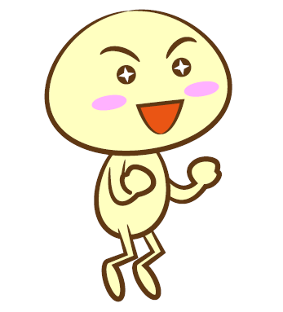
４．ウェルビーイングのために
できることは何だろう？
Notes:
４．サブタイトルスライド：ウェルビーイングのためにできることは何だろう？
教師：では、自分や周りの人のウェルビーイングのために何ができるか考えてみましょう

Slide 25
ウェルビーイングの
ためにできること
Notes:
教師：自分のウェルビーイング、自分と親しい人との間のウェルビーイング、自分が所属する社会集団（学校、地域、国）のウェルビーイング、地球全体のウェルビーイングのために、私たちができることはどんなことがあるでしょう。思いつく限り出してみましょう。
＊グループで行うのもよいでしょう。その際は、付箋に書き出して貼るといいでしょう。
＊クラウド上にこのスライドをアップしてクラス全体で書き出していくものよいでしょう。

Slide 26
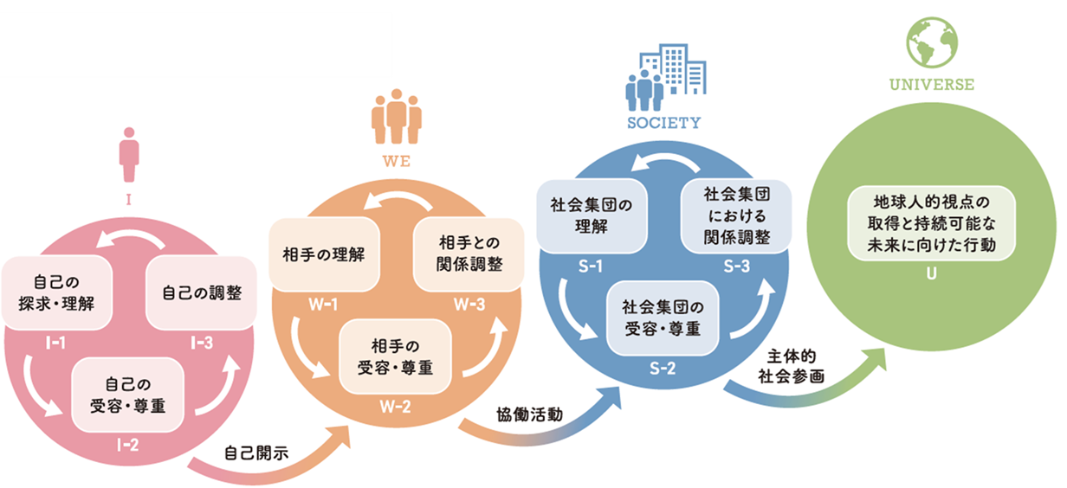
多様な人々とともに、ウェルビーイングを
実現しあう力は、身につけられる
図 ウェルビーイング・コンピテンシーモデル（NTT-KIT 2024年度版）
Notes:
教師：（まとめに変えて）今日の授業では、はじめてウェルビーイングについて学びましたが、多様な人々とともに、ウェルビーイングを実現しあうための力は身につけられる。つまり、ウェルビーイングについて学ぶことで、自分や周りの人のよい状態を周りの人とともに実現していくことができます。今後、様々な学習や体験を通して、一緒に学んでいきましょう。

Slide 27
振り返り
今日の授業を振り返って、感じたことや考えたことなどを書きましょう。
Notes:
振り返りの問いは、学級や学校の実態に合わせて行う
・例１：今後ウェルビーイングについてどのようなことを学んでいきたいですか？
・例２：今日の授業を通して感じたこと、考えたこと、疑問に思ったことはどのようなことでしたか？
・例３：ウェルビーイングをあなたの言葉で表現するとどのように説明できますか？
★ここでウェルビーイング・コンピテンシーのセルフチェックをするのもよいでしょう。その場合は以降のスライドを使用してください。

Slide 28
セルフチェック
Notes:
現時点でのウェルビーイング・コンピテンシーを測定する際にこちらのスライドも併せて活用してください。
教師：現時点での自分自身の「多様な人々とともに「ウェルビーイングを実現しあう力」」について自己評価してみましょう。
『ウェルビーイング・コンピテンシー』P60 ウェルビーイング·コンピテンシー マトリクス（NTT-KIT 2024年度版）標準質問付一覧
を参考にセルフチェックをしてみるとよいでしょう。

Slide 29
セルフチェックをしてみて
気づいたことを書きましょう。
今後成長させたいと思うものを１つ選び、
なぜそれを選んだのかも書きましょう。
Notes:
・児童生徒が感じたことを板書する
・児童生徒の意見に対して、問い返しをしたり、共感を確認したりしながら、気づきを深めたり、広げたりしていくといいでしょう。

